Slide 1
9.4 三重积分的概念及其计算

Slide 2

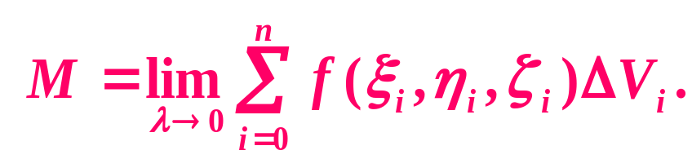
9.4.1 引例
物理问题:设有一非均匀立体占有空间区域 ,其上各点
(x,y,z)处的密度为连续函数f (x,y,z),求该物体的质量.
z
f(x,y,z)
x
O
y

Slide 3
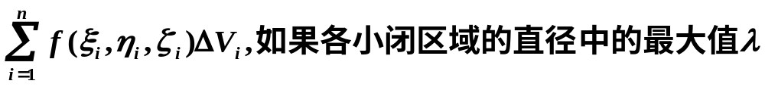
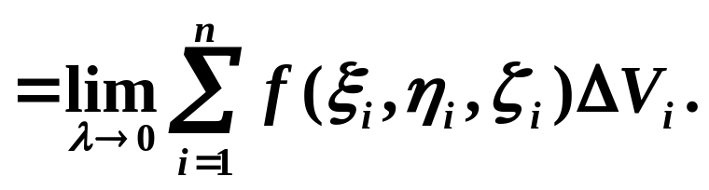
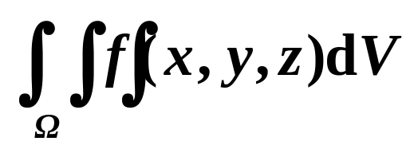
9.4.2 三重积分的定义
定义

Slide 4
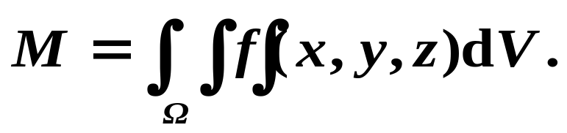








三重积分的物理意义:空间物体的质量.
直角坐标系中的体积元素:
O

Slide 5
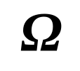
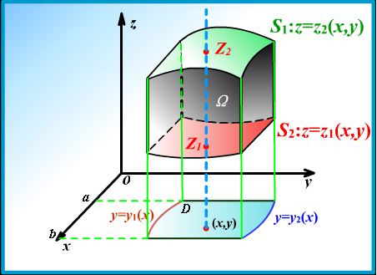
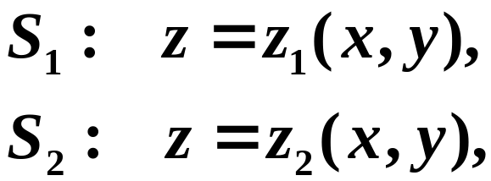
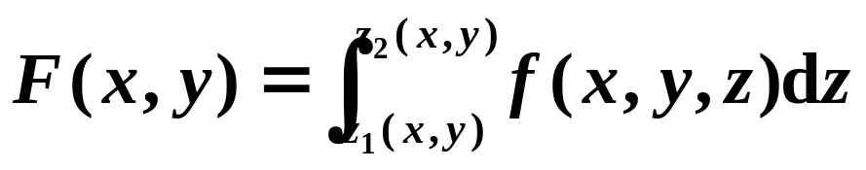
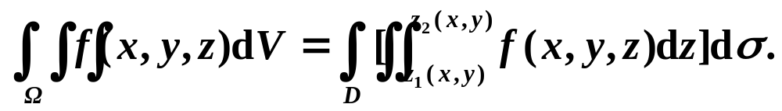
9.4.3 三重积分的计算法
1.先一后二法
闭区域 在xOy面上的投影
区域为闭区域D.
先一后二法

Slide 6
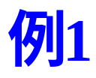
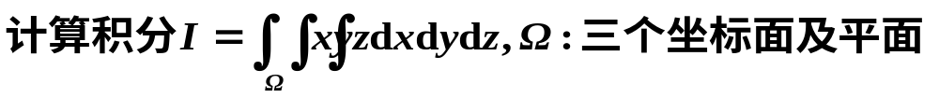

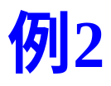
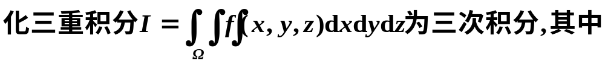

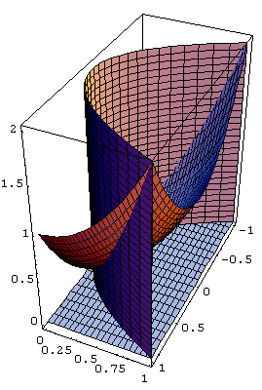
z
1
z=1-x-y
1
O
y
1
x+y =1
x

Slide 7
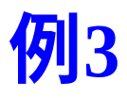
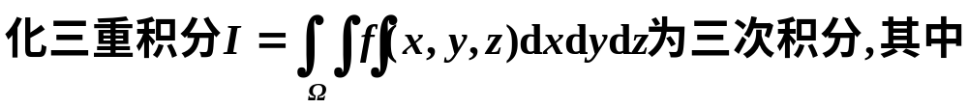
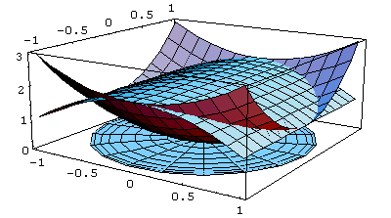
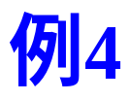
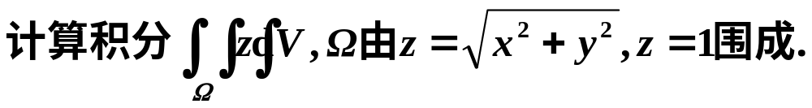
z
y
D
x
O

Slide 8







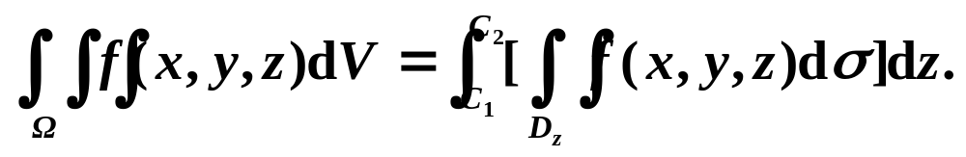
2.先二后一法
O
先二后一法

Slide 9
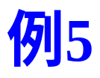
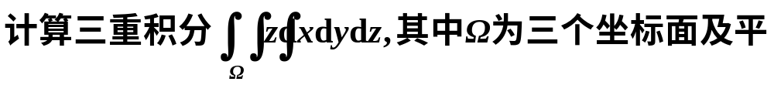








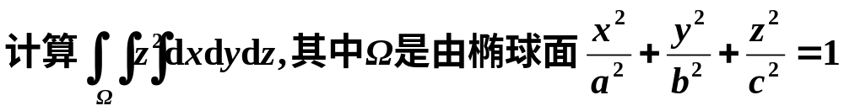
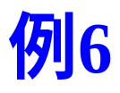
面
所围成的闭区域.
O
O
所围成的空间闭区域.

Slide 10

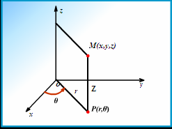



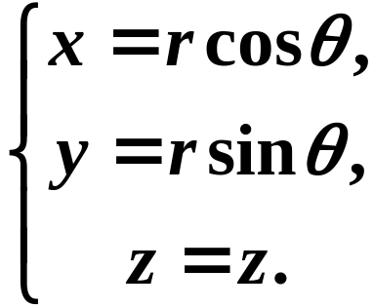
9.4.4 利用柱面坐标系计算三重积分
定义
规定：
柱面坐标与直角坐标的关系为

Slide 11
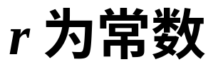


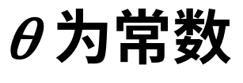


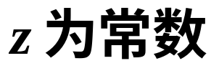
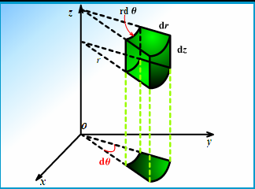
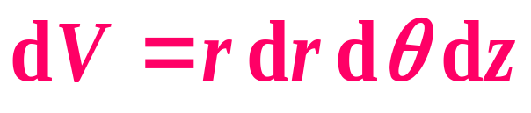
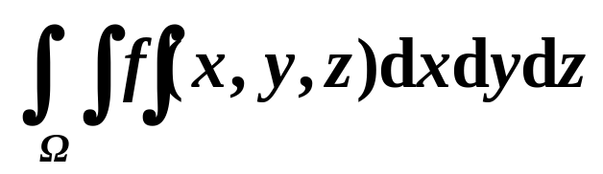
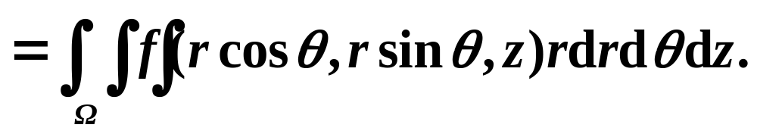
柱面坐标系三个坐标面:
圆柱面;
半平面；
O
平面．
柱面坐标系中的体积元素：

Slide 12
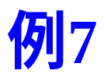
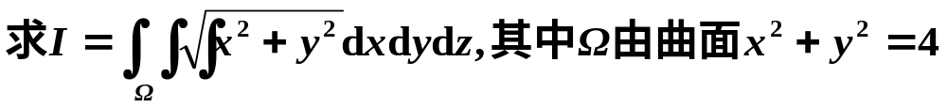
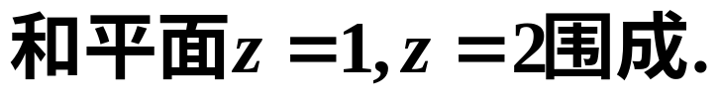




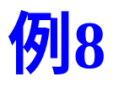
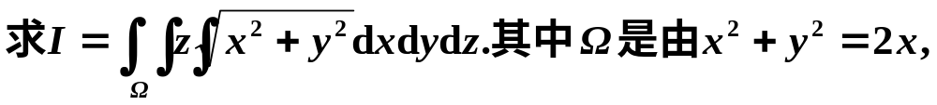
O
O

Slide 13
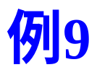
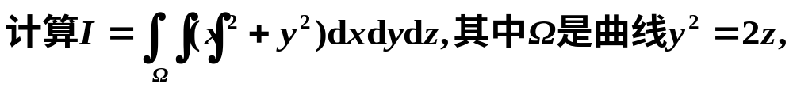
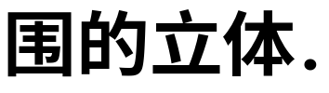
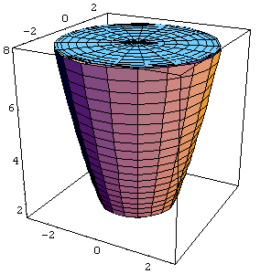

Slide 14
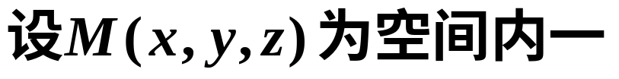

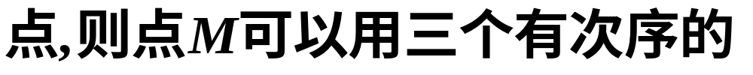
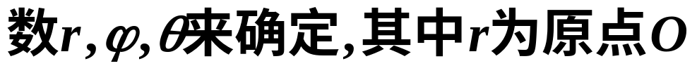


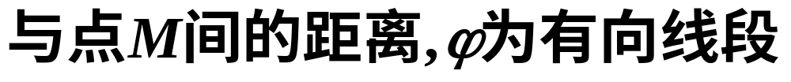


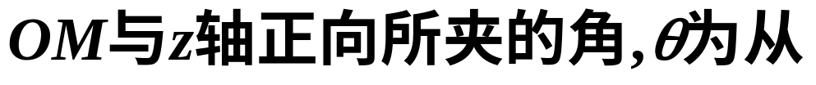




9.4.5 利用球面坐标系计算三重积分
定义

Slide 15



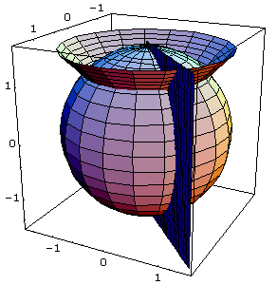
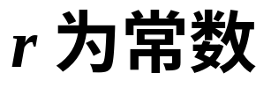







规定：
球面坐标系三个坐标面:
球面.
圆锥面.
半平面．
球面坐标与直角坐标的关系为:

Slide 16




球面坐标系中的体积元素:

Slide 17






O
O

Slide 18








Slide 19






z
1
z=1-x-y
1
O
y
1
x+y =1
x

Slide 20


y
1
-1
O
1
x

Slide 21


Slide 22



z
y
D
x
O

Slide 23









面
所围成的闭区域.
解法1
O
解法2

Slide 24



所围成的空间闭区域.
O

Slide 25





O

Slide 26






O

Slide 27








y
解法1
x
O
2
4

Slide 28





解法2

Slide 29




O

Slide 30







解法1
O
解法2

Slide 31


Slide 32






